Slide 1
HalOS
Betriebssystem für AVR32
Christian Brändle
Mathias Giacomuzzi
Andreas Jung
Andreas Mayr
Markus Speckle
Karl Zerlauth
07.01.2009
Präsentation
Umsetzung

Slide 2
Überblick
1. Architektur
2. Kernel
3. Devices
4. Applikationen
5. Testing
6. Roadmap

Slide 3
1. Architektur
1. Architektur
2. Kernel
3. Devices
4. Applikationen
5. Testing
6. Roadmap

Slide 4
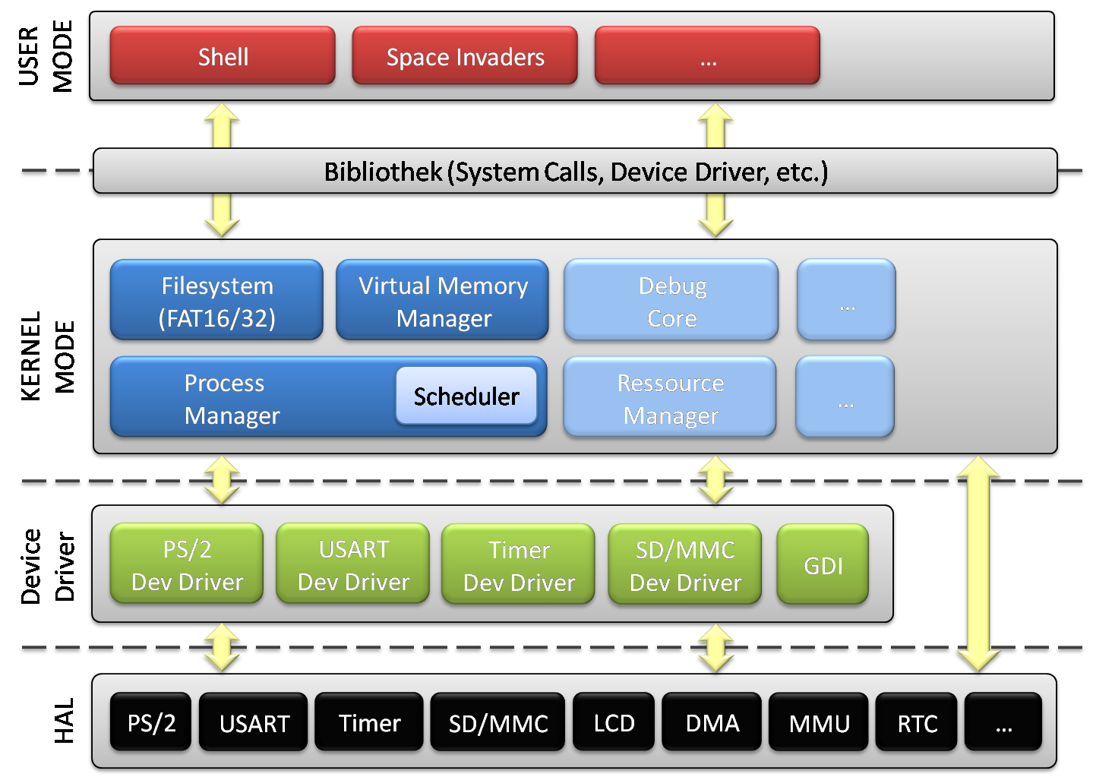
Notes:
Im November hat die Architektur so ausgesehen.

Slide 5
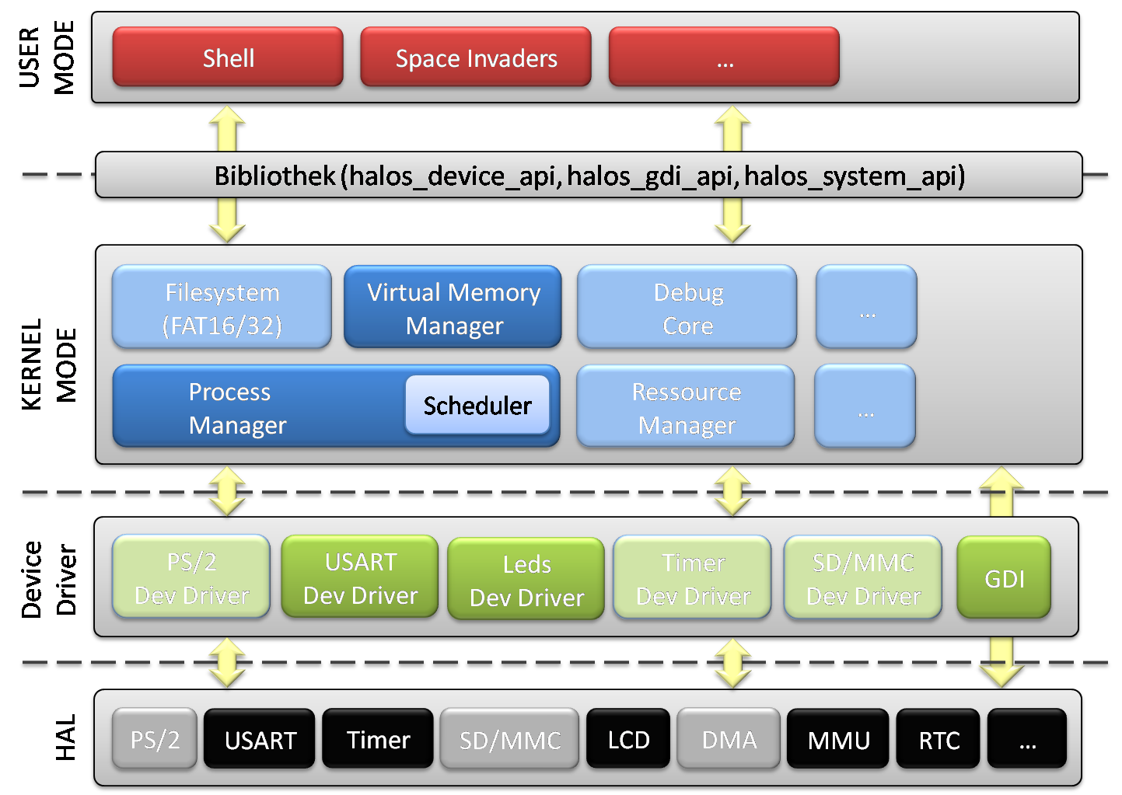
Notes:
Zusehen ist hier der aktuelle Stand der Entwicklung.
Etwas zu den Bibliotheken erzählen vielleicht
Usart Dev, Leds Dev usw.
Virtual Memory-Management
GDI fehlt hier in der Skizze noch im Kernel

Slide 6
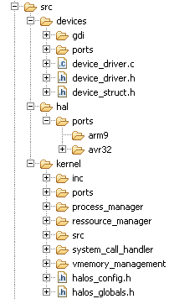
1. Architektur
SW-Module
Halos API‘s
Kernel
Devices
HAL
Notes:
Link Architektur Grafik => SW-Modulen
Über all in den schichten gibt’s ordner die ports heissen dort ist jetzt mal das zu finden was plattformabhängig ist

Slide 7
1. Architektur
API‘s I
HalOS Device API
    Zugriff auf Std. Geräte ➔ UART, LEDs, ...
    device_init, device_open, device_read, device_write, led_on, led_off, usw.
HalOS GDI
    Einfache 2D Funktionalitäten ➔ TFT, GLCD
    draw_string, draw_circel, draw_line, usw.
HalOS System API
    Process-, starten, stoppen, wechseln, usw.
Notes:
Übersicht der derzeit vorhanden Halos API‘s
-> Devices alles für devices
-> GDI 2D Grafik libary
-> System API

Slide 8
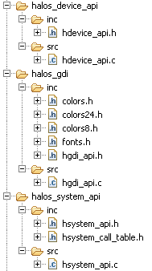
1. Architektur
API‘s II
➔ Mit Anwendung mit kompiliert ⬅
Notes:
Das ist der Code den wir zur Applikation mit kompilieren müssen.

Slide 9
1. Architektur
OS Speicherlayout I
Damit HalOS weiterläuft nach initialisieren der MMU
  muss OS verschoben werden → P1, P2 (P3)
  zurzeit wird auf P2 Adressen gelinkt
Anfangs gab es Probleme mit dem GCC Linker
  SRAM- und Flash-Adressen waren falsch nach dem HalOS verschoben wurde.
Zugriff auf SRAM über P1 & P2 nicht möglich deshalb wurden
Data, Bss und OS-Stack ins SDRAM verschoben. (anfangs einfacher)
  SDRAM-Controller wird initialisiert vor data copy und bss init (crt0.x)
  SDRAM kann dann über 0xB... Adressen verwendet werden
SRAM zurzeit nur für startup später eventuell fixe page über P3
Process – Text, Data, Bss und Stack zurzeit nur SDRAM
Notes:
P2 weil wir nicht sicher waren ob man bei den cached bereichen eine flusch machen muss et.c
Zu den Problemen mit dem GCC Linker kommt gleich noch was.

Slide 10
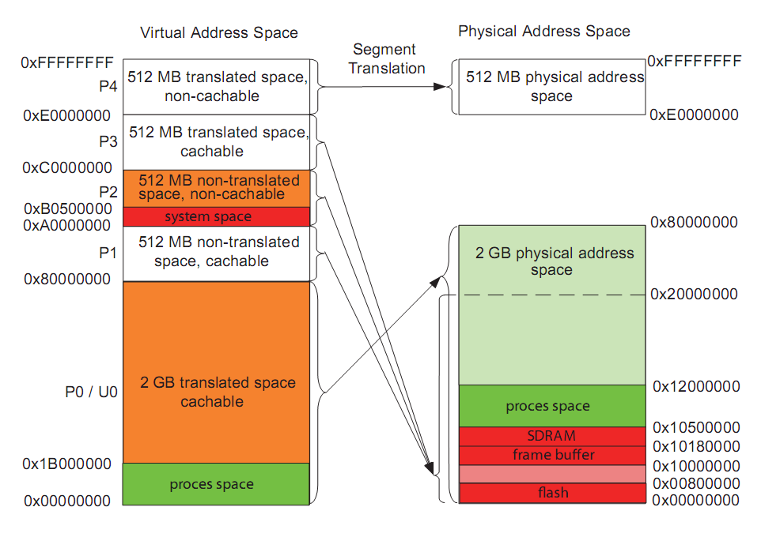
1. Architektur
OS Speicherlayout II
Notes:
HalOs braucht zurzeit ca 80kByte Flasch (Ram weiss ich jetzt gerade nicht)
So wie haben wir jas jetzt gemacht mit dem verschiebne via Linker Skript.

Slide 11
1. Architektur
Linker-Skript I
Jede Section hat eine virtual memory address (VMA) und eine load memory address (LMA)
    Mit VMA kann man Code verschieben (P2)
. (location counter) hält VMA nicht LMA
ALIGN der VMA führt nicht zu einem ALIGN der LMA (wurde so festgestellt ☹)
  >HFLASH AT>FLASH (! Achtung !)
  Adressen stimmen nach ALIGN nicht mehr !

Slide 12
1. Architektur
Linker-Skript II
MEMORY
{
FLASH (rxai) : ORIGIN = 0x00000000, LENGTH = 8M /* LMA */
HFLASH (rxai) : ORIGIN = 0xA0000000, LENGTH = 8M /* VMA */
CPUSRAM (rwxa) : ORIGIN = 0x24000000, LENGTH = 32K
SDRAM (rwxa) : ORIGIN = 0xB0180000, LENGTH = 3M /* max 3584K */
}
SECTIONS
{
/* Read-only sections, merged into text segment: */
PROVIDE (__executable_start = 0xa0000000);
. = 0x00000000;
start_load_addr = . ;
.interp : AT(_start_load_addr)
{
*(.interp)
} >HFLASH
…
…
}
AT(LMA)
Andere Möglichkeit um LMA zu ändern Align kann man programmatisch machen!
> Region (Memory)
Notes:
Ausschnitt aus gcc linker skript

Slide 13
2. Kernel
1. Architektur
2. Kernel
3. Devices
4. Applikationen
5. Testing
6. Roadmap

Slide 14
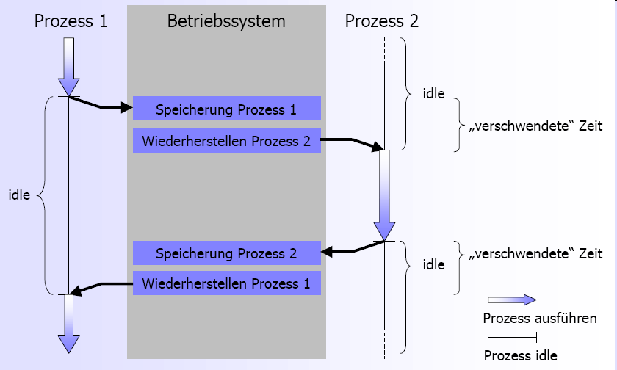
2. Kernel
Prozesswechsel - I
….
Quelle: http://i30www.ira.uka.de/teaching/coursedocuments/1/3-1_Process-Control-Block.pdf
Notes:
Im November haben wir mal erklärt wie ein Processwechsle vorsich gehen soll

Slide 15
2. Kernel
Prozesswechsel - II
RTC Interrupt führt zu Prozesswechsel
  time quantum: 10msec
Interrupts deaktivieren
Processorstatus sichern
  SP, R0-R14, RAR, RSR
Current PCB ändern ( schedule() )
MMU → ASID ändern
Processorstatus wiederherstellen
  SP, R0-R14, RAR, RSR
Interrupts aktivieren
Notes:
Also RTC Interrupt für zum Processwechsel
=> Interrupts werden ausgeschaltet handling ist so jetzt einfacher und sauberer

Slide 16
2. Kernel
Scheduler - III
Struktur: einfach verkettete Listen
* ptrRunningTask [TASK_RUNNING]
* ptrIdleTask [TASK_RUNNABLE]
* ptrTasks_BLOCKEDQ (queue) [TASK_IOBLOCKED]
* ptrTasks_RUNABLQ (queue) [TASK_RUNNABLE]
Performance Messungen
Idle Prozess
Erstellungszeit
CPU-Zeit
Idle-Zeit
top command (Shell)

Slide 17
2. Kernel
Loader
Lädt Hex-/Bin Image von Flash in RAM
  Reserviert Pages mit geg. ASID für ganzes Image
  Aktualisiert TLB mit entsprechenden Einträgen
Unterscheidet zwischen .text (execute) und .data (read/write) über Addressbereiche
Startup-Code & App-Code des Images bauen restliches Speicherabbild des Prozesses auf (Stack, Heap, ...)
ToDo:
  Image vom FS in SwapSpace laden
  Full-Flaged Demand Pager mit SwapSpace Support

Slide 18
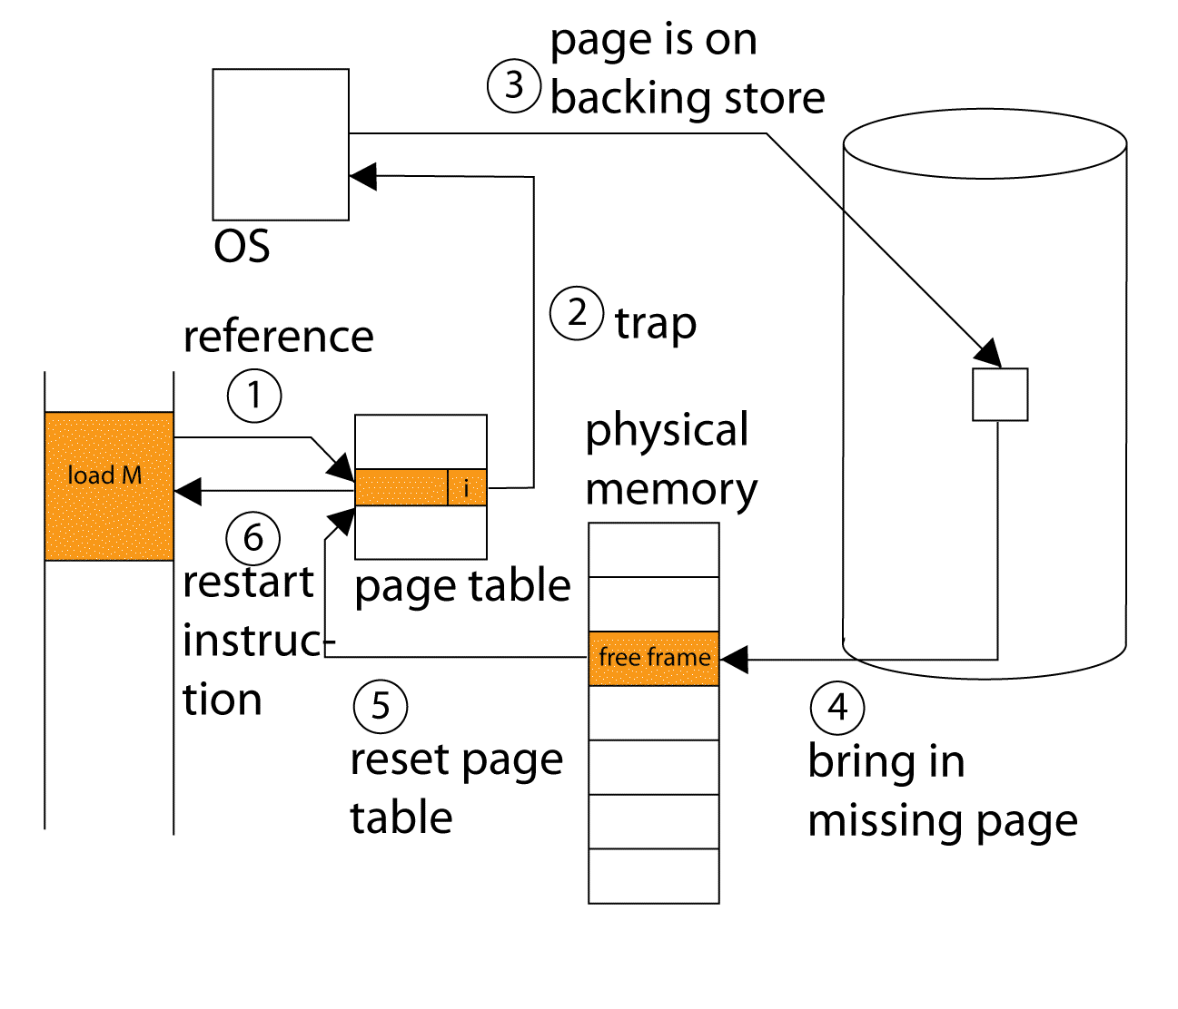
2. Kernel
Demand Paging
wie swapping, nur mit lazy swapper

Slide 19
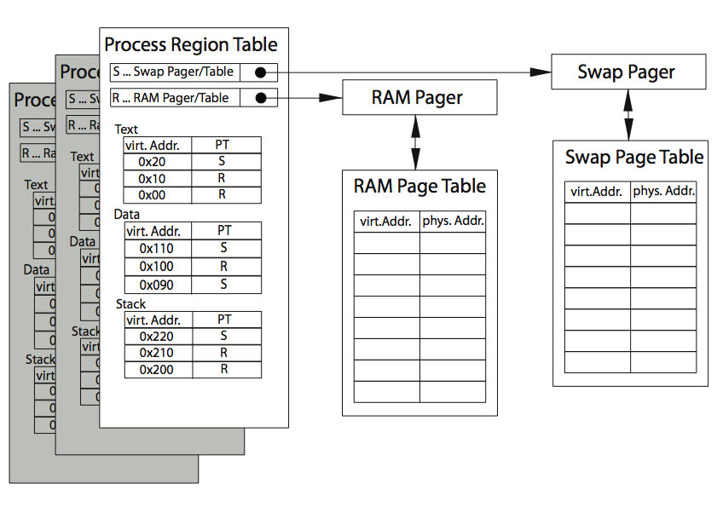
2. Kernel
BSD like Lite Demand Pager

Slide 20
2. Kernel
Inverted Page Table I
nur eine PT notwendig, nur ein Eintrag pro frame (braucht ASID) >> wenig Speicherbedarf
Kein switch bzw. flush der PT / des TLB beim Prozesswechsel notwendig >> speed!
Hash Anchor Table für probate Update-Geschwindigkeit (2-3 Zugriffe)
64 kB Pages im Hi-Mem
Kein Memory-Sharing
PTBR ... page-table base register

Slide 21
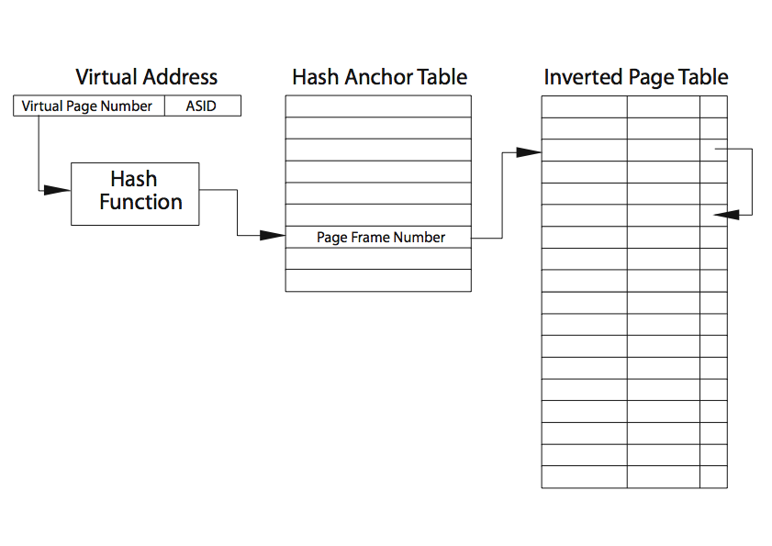
2. Kernel
Inverted Page Table II

Slide 22
2. Kernel
Page Replace-Second chance I
finde victim frame
  schreibe victim auf disk
  lies gewünschten frame
Circular-Queue: durch Queue wandern, bis page mit 0-reference bit gefunden
Beim Durchwandern reference bits löschen
+ Einfache Implementation, HW-Support
+ erweiterbar zu Enhanced Second change

Slide 23
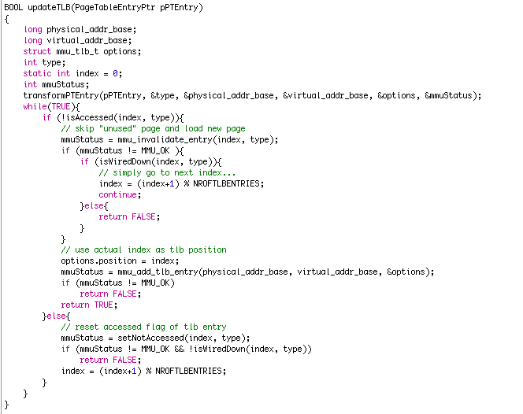
2. Kernel
Page Replace-Second chance II

Slide 24
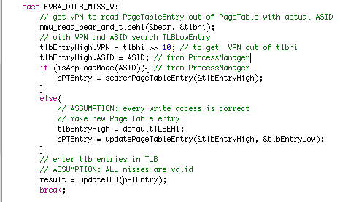
2. Kernel
MMU Exceptions I

Slide 25
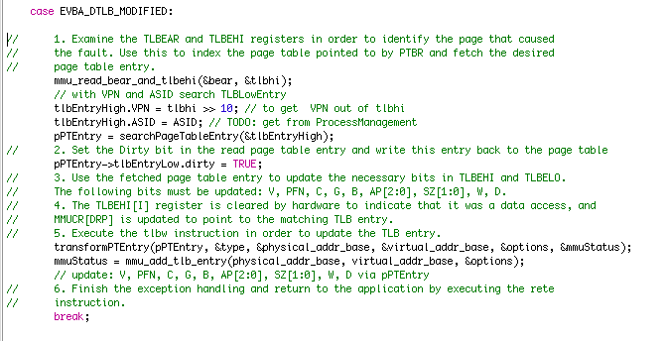
2. Kernel
MMU Exceptions II

Slide 26
2. Kernel
Swapping
Swap-Space partition
  + schneller, da weniger overhead
Swap pager übernimmt interface zwischen vm_space und swap_space
Swap space Preallocationg
  + garantiert genügend space
  Pages einmal vom file system lesen

Slide 27
2. Kernel
Resource Manager I
Betriebssystem muss Ressourcen verwalten
Ein Device kann von mehreren Prozessen angefordert werden
Für bereits belegte Devices können Prozesse gequeued werden
  Status des Prozesses: IOWAITING
  Prozess wird suspendiert
Erfordert enge Bindung zu Scheduler
Todo:
  Soll atomare Operationen sicherstellen
  Anfordern von Locks bei Resource Manager

Slide 28
2. Kernel
Resource Manager II
Resource Manager verfügt über eine Liste mit allen Devices
  LCD
  UART
  Filesystem
  Tastatur
  …
Prozess fordert ein Device beim Resource Manager an
Todo:
  Art des Zugriffs: R/W
  readonly-Zugriffe können unterbrochen werden?
Queue für einzelnes Device durch verkettete Liste implementiert
Problem: Bildschirm, Tastatur

Slide 29
2. Kernel
Resource Manager III
Prozesse werden von Scheduler abgewechselt
Problem:
A
B
//reading input:
while(1)
{
getCh();
};
//reading input:
while(1)
{
getCh();
};
Liest: `H` `l` `o`
Liest: `a` `l`

Slide 30
2. Kernel
Resource Manager IV
Lösung:
  Tastatur und LCD werden jeweils nur dem Foreground-Prozess zur Verfügung gestellt
  Switch zwischen Foreground/Background-Prozess

Slide 31




2. Kernel
Resource Manager V
Prüfen von Zugriffsrechten,
mapping von virtueller UID auf echte UID
Write_Device(Virtual_UID,Byte)
Prozess
Resource
Manager
Task->State =TASK_IOWAITING
Device_write_byte(device_t*,Dev_uid, Byte)
Scheduler
Device_Driver

Slide 32
3. Devices
1. Architektur
2. Kernel
3. Devices
4. Applikationen
5. Testing
6. Roadmap

Slide 33
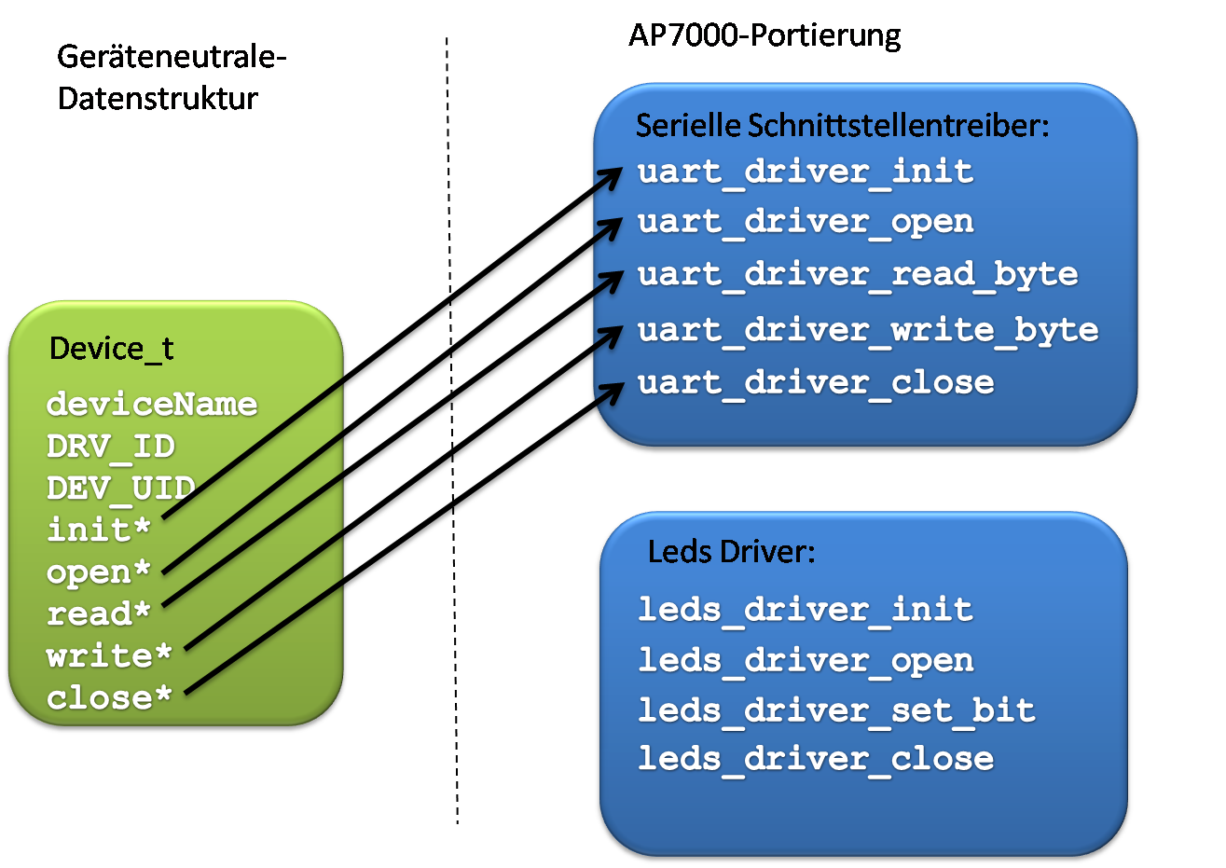
3. Devices
Device Struktur
Notes:
Jetzt wird ein Top Down zugriff anhand des LED-Drivers erklärt …
ioctl fehlt hier noch in der Implementierung

Slide 34
3. Devices
Bsp: LEDs-Driver ohne
Resource-Manager
device_t *led0_device;
DEV_UID led0_device_uid;
device_init();
led0_device = device_open(&led0_device_uid, AP7000_LED_DEVICE, LED0);
if(led0_device==0) {
//error handling
}
switch (led0_device_uid) {
case DEV_NOT_FREE:
//error handling
case DEV_NOT_FOUND:
//error handling
}
// Led on AP7000-Board On
device_led_On(led0_device, led0_device_uid);

Slide 35
3. Devices
Scall + Handler
void device_led_On(device_t *dev, DEV_UID dev_uid) {
static uint32_t tmp = 0;
device_write_byte(dev, dev_uid, tmp);
}
void device_write_byte(device_t *dev, DEV_UID dev_uid, char data) {
system_call4(SCALL_DEVICE_WRITE, (uint32_t) dev, dev_uid, data, 0);
}
void scall_Handler(int32_t scall_number, int32_t param1, int32_t param2, int32_t param3, void* ret_param) {
switch (scall_number) {
case SCALL_DEVICE_WRITE:
write_driver(param2, (device_t *)param1, (void*)&param3);
break;
case SCALL_DEVICE_READ:
read_driver(param2, (device_t *)param1, ret_param);
break;
...
...

Slide 36
3. Devices
Leds_Driver.c
device_t actDevices[] = {
{
"Serial_Device",
AP7000_UART_DEVICE,
0,
uart_driver_init,
uart_driver_open,
uart_driver_read_byte,
uart_driver_write_byte,
uart_driver_close
},
{
"Leds_Device0",
AP7000_LED_DEVICE,
0,
leds_driver_init,
leds_driver_open,
NULL,
leds_driver_set_bit,
leds_driver_close
},
…
…
};
static uint32_t device_uid[2];
void leds_driver_init(void) {
}
DEV_UID leds_driver_open(uint32_t device_type, uint32_t device_number) {
}
void leds_driver_set_bit(DEV_UID dev_uid, void *data) {
if (*((uint32_t*)data)) {
if (device_uid[LED0]==dev_uid) {
AVR32_PIOA.codr = (1<<16);
}
if (device_uid[LED1]==dev_uid) {
AVR32_PIOA.codr = (1<<19);
}
} else {
if (device_uid[LED0]==dev_uid) {
AVR32_PIOA.sodr = (1<<16);
}
if (device_uid[LED1]==dev_uid) {
AVR32_PIOA.sodr = (1<<19);
}
}
}
int32_t leds_driver_close(DEV_UID dev_uid) {
}

Slide 37
3. Devices
Graphics Device I
GDI-API
  plattformunabhängig
  Grundfunktionalitäten (zeichen, schreiben, …
  einfach erweiterbar
GDI wird mit HalOS kompiliert
  Zugriff via System-Calls
  Kompakter plattformabhängiger Code
    Plattformabhängiger Code (LCD-Controller, Display)
  Minimaler Framebufferzugriff (PutPixel, Line)

Slide 38
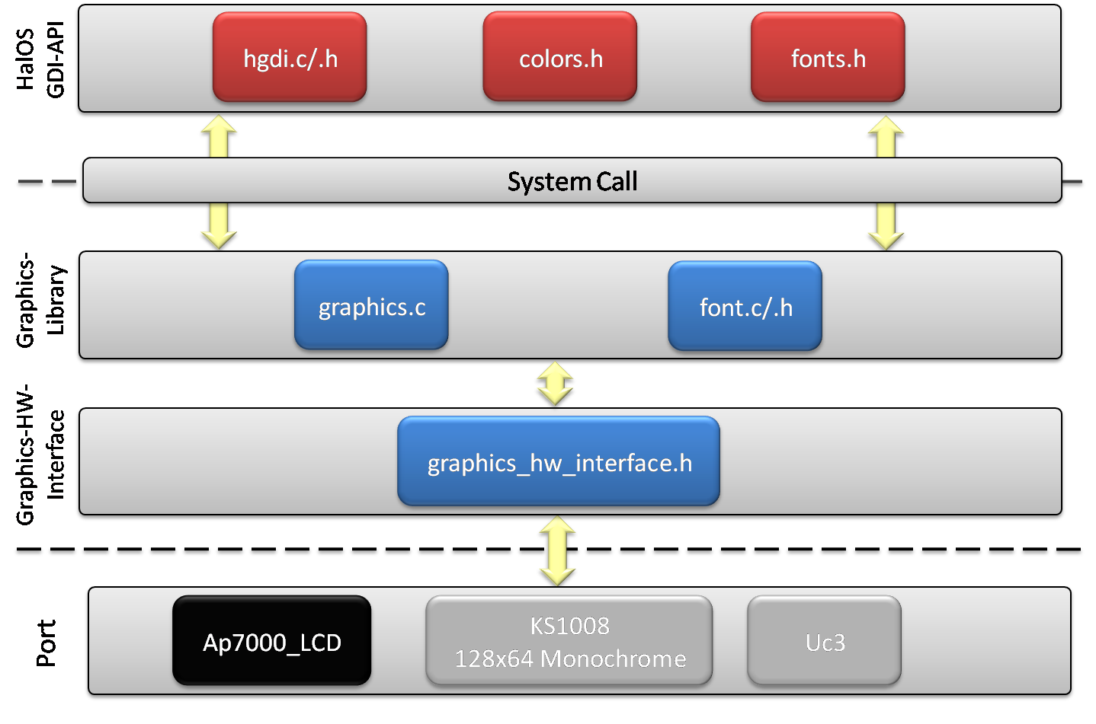
Notes:
Zusehen ist die momentane Architektur. Wir stellen uns vor das es so aussehen könnte.
Ganz oben UserMod => 2 Prozesse wollen wir realisieren
1 Shell (Desktop) => Damit wir überhaupt vernünftig die Applikation starten können.
2 Spiel
Den Übergang von UserMode zu Kernel Mode findet mit Syscalls statt.

Slide 39
3. Devices
GDI Scall‘s
Jede Funktion der GDI-API hat eigenen System-Call
  Put_pixel, circle, rectangle,…
Call führt Funktion der graphics-Library (plattformunabhängig) aus
Graphics-Library führt DeviceContext gebundenen (plattformabhängigen) Code aus

Slide 40
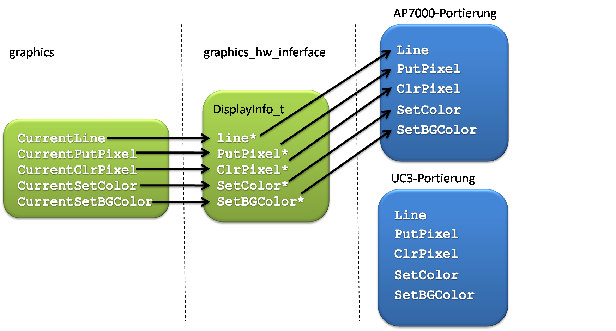
3. Devices
GDI Struktur I

Slide 41
3. Devices
GDI Struktur II
Plattformabhängige Implementierung von PutPixel, ClrPixel, Line, SetColor,..
Plattformunabhängiges Zeichnen von Kreisen, Rechtecken, Sprites und Fonts
  Aufbauend auf PutPixel, ClrPixel, Line etc.

Slide 42
4. Applikationen
1. Architektur
2. Kernel
3. Devices
4. Applikationen
5. Testing
6. Roadmap

Slide 43
4. Applikationen
Architektur
Applikationen
  eigener startup-Code (crt0.x)
  Linkerskript (Virtueller Speicher)
HalOS API‘s werden dazu kompiliert
  Device-API
  GDI
  System-API

Slide 44
4. Applikationen
Shell
Schnittstelle zwischen OS und Benutzer
Ausgabe über UART bzw. LCD
Eingabe über UART
Kommandostruktur
  Parameterübergabe mittels argc, argv**
Kommandos:
  Start spaceinvaders, top, kill PID

Slide 45
5. Testing
1. Architektur
2. Kernel
3. Devices
4. Applikationen
5. Testing
6. Roadmap

Slide 46
5. Testing
Scheduler
CUnit – Testingframework für C
Leichtgewichtiges für grundlegende Funktionalitätstests
„Automated Tests“ XML
http://cunit.sourceforge.net

Slide 47
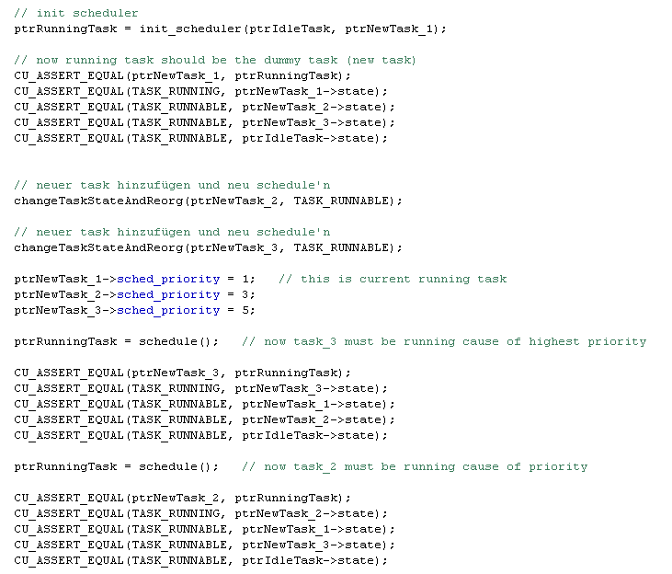
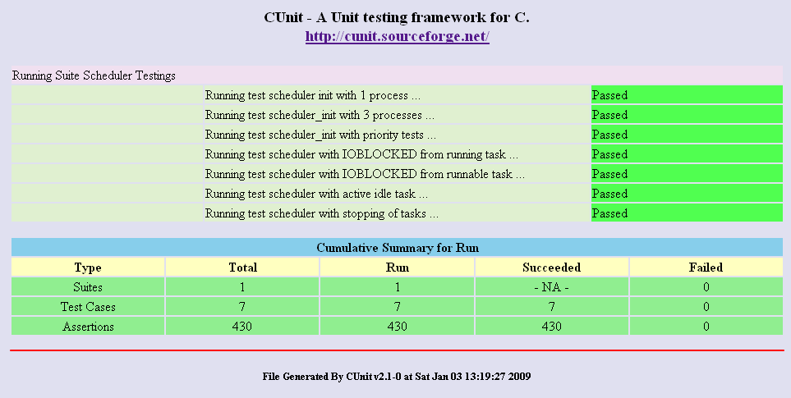

Slide 48
5. Testing
Memorymanagement
Eigene Solution für Testing auf PC mit Standard-GCC (Eclipse-cpp-ganymede)
Über #define UNITTEST entsprechende virtuelle Proxies (*.h & *.c-Files) importieren
Testfunktionen mit success-Flag durchlaufen und Resultate ausgeben
Testen aller höheren Memory Management Funktionen

Slide 49
6. Roadmap
1. Architektur
2. Kernel
3. Devices
4. Applikationen
5. Testing
6. Roadmap

Slide 50




R o a d m a p
Architektur |  |  | x
Prozessmanagement Loader, Register Stack PCB, Scheduling Taskswitching |  | x x x
[Memorymanagement] Speicherlayout MMU Exceptions Inverse Page Table ASID Verwendung |  | x x | x x
Ressourcemanager |  | x
GDI API (TFT Devices) |  | x
PS2/Taster | x
System API |  | x
HAL – Device Driver (Block, Bit und Byte Devices) |  |  | x
Apps Shell Space Invaders |  | x X
[Testing] Memorymanagement Scheduler |  | x x

Slide 51
Diskussion
  Fragen ?

